Slide 1
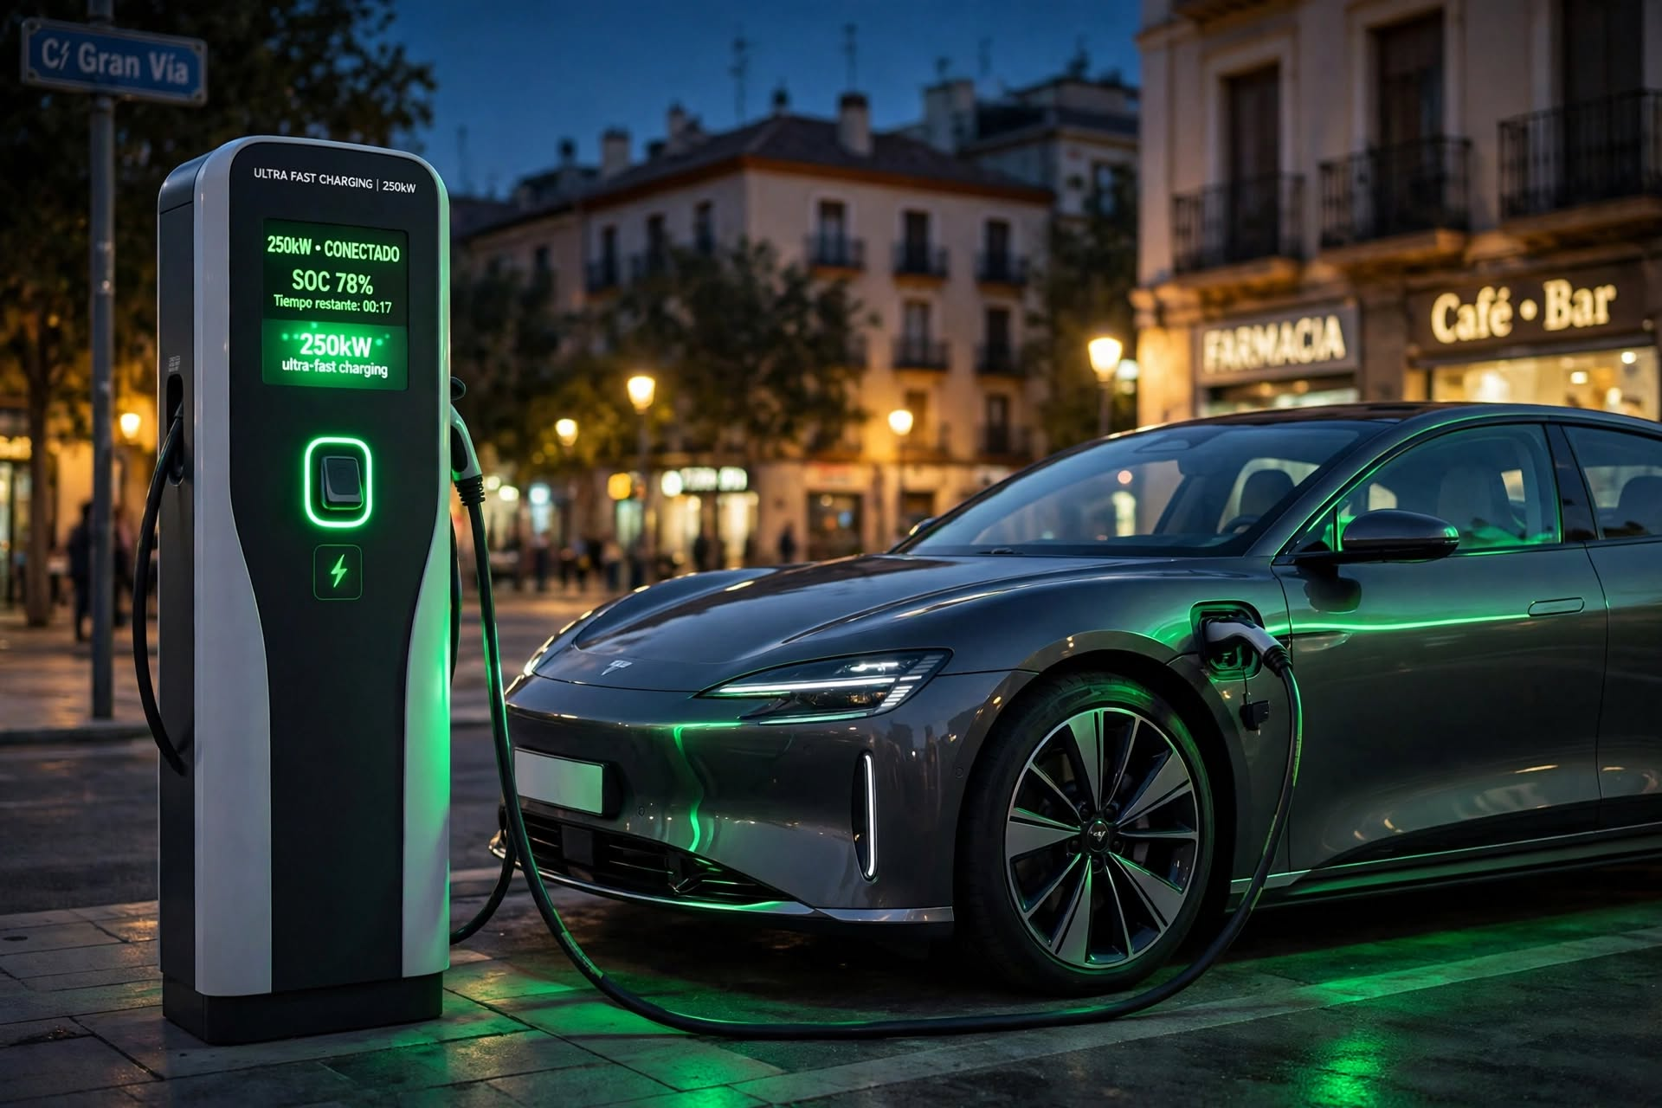
Red de Carga y Estaciones de Vehículos Eléctricos en España
AUTOR: JOHAN FRANCISCO

Slide 2
FINALIDAD
FORMATIVA:
Proyecto integrador de Bases de Datos y SQL: modelado ER, 3FN, claves, integridad referencial, CTE, Window Functions, agregación.
PROFESIONAL:
Validar un producto de información: radar de cobertura y disponibilidad de recarga por provincia y operador; útil para quienes toman decisiones de inversión, ubicación y supervisión de infraestructura.
TESIS CENTRAL 2026:
El cuello de botella ya no es cuántos puntos hay, sino cuántos FUNCIONAN, dónde están y quién los gestiona. Esa brecha entre instalado y operativo es medible; su valor comercial es una hipótesis a validar (H4).
PREGUNTA DE INVESTIGACIÓN
¿Es posible construir con fuentes abiertas una BBDD relacional que cuantifique la brecha entre infra instalada, operativa y demandada, y convertirlo en producto de información?
Hipótesis H1-H4:
H1: Distribución no proporcional al parque EV
H2: Tasa no operativos varía por operador y provincia
H3: Alta potencia 150kW+ concentrada en corredores
H4: Hay disposición a pagar por informe de cobertura

Slide 3
PANORAMA DEL MERCADO 2026
58.075 operativos
17.965 parados
-62,6% instalación
Tras +1.393 en T3 (+2,5%). Red pública según ANFAC 8-oct-2026
Por avería o sin conexión a red. 24% de lo instalado no da servicio.
5.003 puntos ene-sep 2026 vs 13.382 en 2025. Frenazo.
2.806* puntos 250kW+
Iberdrola 12.000 pts
Marco ayudas
Alta potencia crece. En S1-2026 se instaló el equivalente al 90% de todo 2025.*
Prevé superar 4M de recargas en 2026 vs 2,6M en 2025.
MOVES III fin 2025. Plan Auto+ 400M€ solo compra. 300M€ anunciados para MOVES Corredores (zonas sombra).
* Pendiente de verificar en la fuente original. Fuentes: ANFAC (Barómetro 2T y 3T 2026); El Español (Iberdrola); prensa del sector (ayudas).

Slide 4
Instalado no es lo mismo que operativo
Dos formas de ver que las cifras de la red de recarga necesitan ordenarse
Puntos públicos en España
Misma fecha, dos fuentes
Tercer trimestre de 2026 · ANFAC
Puntos operativos a cierre de septiembre de 2026
Casi 1 de cada 4 puntos instalados no presta servicio (23,6 %)
Diferencia de 4.702 puntos (≈8 %) entre las dos fuentes
Fuentes: ANFAC, Barómetro de Electromovilidad (3T 2026, publicado el 8 oct. 2026); AEDIVE (datos a 1 oct. 2026).
Notes:
Gráfico 1: según ANFAC (8 oct. 2026) hay 58.075 puntos públicos operativos y 17.965 instalados fuera de servicio, el 23,6 % de lo instalado. Fuente: https://www.ecoticias.com/movilidad-electrica/puntos-de-recarga-espana-caida-instalacion-2026. Gráfico 2: misma fecha (cierre de septiembre de 2026). ANFAC cuenta 58.075 puntos operativos; AEDIVE, 53.373 a 1 de octubre de 2026 (https://roams.es/actualidad/energia/puntos-recarga-publicos-150-350-kw-crecen-27-60-espana-2026/). Diferencia: 4.702 puntos, aproximadamente 8 %. Cautelas: la cifra de AEDIVE está leída en prensa, no en aedive.es; verifícala en la fuente original. AEDIVE cambió su metodología en 2026 y su serie no es lineal, así que preséntalo como indicio de que los criterios difieren, no como una medición exacta.

Slide 5
PROBLEMA: Datos dispersos, decisiones a ciegas
La información existe pero está heterogénea, con criterios y ritmos distintos, sin cruce con población o parque EV.
Preguntas sin respuesta rigurosa:
• ¿En qué provincias la oferta está lejos de la demanda potencial?
• ¿Qué % de red instalada está realmente disponible por operador y conector?
• ¿Dónde faltan puntos de alta potencia y dónde hay instalados que no funcionan?
• ¿Cómo evoluciona la cuota de mercado de CPOs?
Problema central (hipótesis a validar): las fuentes usan criterios distintos (ANFAC y AEDIVE difieren ≈8 %) y sirven sobre todo para consultar el estado actual. Falta una base que integre ubicación, operador, potencia, estado, histórico y contexto demográfico para analizar y comparar.
VALOR QUE PUEDE APORTAR ESTE PROYECTO
Integrar, depurar y presentar para decidir.
• Mapa REVE + Punto de Acceso Nacional + OpenChargeMap (contraste)
• Limpieza: duplicados, nulos, nombres operador
• Geocodificación y validación con ANFAC
• Indicadores: puntos/1.000 EVs, % no operativos, potencia total, cuota operador
Valor: Información para invertir, ubicar y supervisar infraestructura con baja inversión inicial en datos abiertos.

Slide 6
OBJETIVO
Diseñar, construir y explotar una base de datos relacional sobre la infraestructura pública de recarga de vehículos eléctricos en España.

Slide 7
Fuentes de datos del proyecto
De dónde saldrá la información y qué hay que comprobar de cada una
Fuente | Qué aporta | Uso en el proyecto / a comprobar
Mapa REVE (MITECO y Red Eléctrica) | Ubicación, operador, potencia, conector y estado en tiempo real de más del 80 % de los puntos | Comprobar si se puede descargar y si guarda histórico
Punto de Acceso Nacional (DGT) | Información de los puntos de recarga para navegadores y aplicaciones | Comprobar formato, campos y frecuencia
Datos.gob.es | Catálogo abierto; incluye el estado de los puntos de recarga de Barcelona | Base del piloto de Barcelona
OpenChargeMap | Base colaborativa de ubicaciones y conectores | Solo contraste: la calidad es variable
INE | Población por provincia | Para calcular puntos por habitante
ANFAC y AEDIVE | Cifras agregadas de la red, no datos por punto | Para contrastar los totales de la base de datos
REVE y el Punto de Acceso Nacional están verificados en prensa y webs oficiales; el contenido real de cada descarga y su frecuencia están pendientes de comprobar.
Notes:
Enlaces. Mapa REVE: https://www.mapareve.es/mapa-puntos-recarga y https://www.esmartcity.es/2025/04/08/mapa-reve-ofrece-informacion-puntos-recarga-publicos-vehiculos-electricos (más del 80 % de los puntos, dato de abril de 2025). Punto de Acceso Nacional: https://nap.dgt.es y https://www.dgt.es/comunicacion/notas-de-prensa/ya-esta-disponible-en-el-punto-de-acceso-nacional-la-informacion-de-los-puntos-de-recarga-electrica-para-vehiculos. Obligación de los operadores de facilitar información: https://www.miteco.gob.es/content/dam/miteco/es/prensa/2305041_tcm30-561765.PDF. Barcelona: https://datos.gob.es/es/catalogo/l01080193-estado-de-los-puertos-de-los-puntos-de-recarga-del-vehiculo-electrico-de-la-ciudad-de-barcelona. ANFAC y AEDIVE: datos agregados; consultar anfac.com y aedive.es. Parque de vehículos eléctricos por provincia: fuente por definir.

Slide 8
1. Especificación de Requisitos - Requisitos de Información (Datos a almacenar) - PROYECTO CARGADORES
COMUNIDADES_AUTONOMA
Código comunidad (único), nombre comunidad (único)
PROVINCIAS
Código provincia (único), nombre provincia, comunidad autónoma a la que pertenece, población INE, parque de vehículos eléctricos (con año de referencia)
ESTACIONES
Código estación (único), nombre estación, dirección, latitud, longitud, fecha inauguración
PUNTOS_CARGA
Código punto (único), tipo conector [Type2, CCS, CHAdeMO], potencia kW, estado [Disponible, Ocupado, Mantenimiento, NoOperativo]
SESIONES_CARGA
Código sesión (único), fecha inicio, fecha fin, kWh consumidos, coste total

Slide 9
1. Especificación de Requisitos - Requisitos de Información (Datos a almacenar) - PROYECTO CARGADORES
OPERADORES
Código operador (único), nombre empresa, CIF, teléfono soporte
HISTORICO_ESTADO_PUNTO
Código histórico (único), punto de carga, fecha de revisión, estado [Disponible, Ocupado, Mantenimiento, NoOperativo], fuente [REVE, DGT, Datos.gob.es, OpenChargeMap]

Slide 10
2. Especificación de Requisitos - Reglas de Negocio - PROYECTO CARGADORES
Comunidad - Provincia
Una comunidad autónoma tiene muchas provincias. Una provincia pertenece a una sola comunidad. [evita repetir 'Cataluña' en cada provincia]
1:N COMUNIDADES_AUTONOMAS → PROVINCIAS FK comunidad en PROVINCIAS
Provincia - Estación
Una provincia puede tener muchas estaciones de carga. Una estación pertenece a una sola provincia.
1:N PROVINCIAS → ESTACIONES FK provincia en ESTACIONES
Operador - Estación
Un operador (CPO) gestiona muchas estaciones. Una estación es gestionada por un solo operador.
1:N OPERADORES → ESTACIONES FK operador en ESTACIONES
Estación - Punto Carga
Una estación tiene uno o varios puntos de carga (conectores). Un punto pertenece a una sola estación.
1:N ESTACIONES → PUNTOS_CARGA FK estacion en PUNTOS
Punto - Sesión
Un punto de carga puede registrar muchas sesiones de carga en el tiempo. Una sesión pertenece a un solo punto.
1:N PUNTOS_CARGA → SESIONES_CARGA FK punto en SESIONES
Punto - Histórico de estado
Un punto de carga acumula muchos registros de estado a lo largo del tiempo. Cada registro pertenece a un solo punto y no repite fecha_check. [Entidad nueva: mide la fiabilidad]
1:N PUNTOS_CARGA → HISTORICO_ESTADO_PUNTO FK punto en HISTORICO
Regla extra negocio
Una sesión no puede tener fecha fin anterior a inicio. Un punto NoOperativo en la fecha de la sesión no puede registrarla. Potencia >0.
CHECK constraints + trigger (consulta el histórico) · contraste con ANFAC: 23,6 % de puntos no operativos

Slide 11

PROYECTO 12 · RED DE RECARGA ESPAÑA · AUTOR: JOHAN FRANCISCO
¿Por qué estas entidades y cada campo?
58.075 operativos vs 76.040 instalados
La brecha del 23,6% que justifica el modelo

Slide 12



Evitar repetir Cataluña
Diseño 3FN
COMUNIDAD 1:N PROVINCIA 1:N ESTACIÓN
Una comunidad tiene muchas provincias. Una provincia tiene muchas estaciones.
COMUNIDAD y PROVINCIA se separan por una razón. Normalizamos a 3FN porque si guardas nombre comunidad en cada estación, creas anomalías de actualización y no puedes calcular indicadores con INE.
ENTIDAD COMUNIDADES_AUTONOMAS
ENTIDAD PROVINCIAS
INDICADORES QUE HABILITA
pk_comunidad, nombre_comunidad
pk_provincia, nombre_provincia, fk_comunidad, pob_ine, parque_ev
De la normalización al negocio
• Puntos / 1.000 hab con INE → detecta provincias despobladas sobreequipadas
CÓDIGO ÚNICO · EJ: CAT, MAD
FK comunidad_autónoma · Barcelona → Cataluña
Por qué: Evita repetir "Cataluña" en cada estación. Si cambia ortografía, cambias 1 fila, no todas las estaciones.
• Puntos / 1.000 EVs con el parque de VE (fuente por definir) → valida H1 déficit relativo
Por qué: Te permite calcular dos indicadores clave que plantea el proyecto: puntos/1.000 hab y puntos/1.000 EVs.
• Evitas anomalía: UPDATE comunidad en 1 sitio, no en cada estación
Base para H1: comparar puntos por comunidad vs parque EV y población INE.
Sin esta tabla no validas H1: distribución no proporcional al parque EV.
Ejemplo malo: ESTACIONES(..., nombre_comunidad) repetirías "Cataluña, Barcelona" en cada fila = 3FN roto.
3FN OK nombre_provincia vive solo en PROVINCIAS
H1 puntos por 1.000 EVs requiere parque_ev por provincia
Regla FK comunidad en PROVINCIAS, ON UPDATE CASCADE

Slide 13

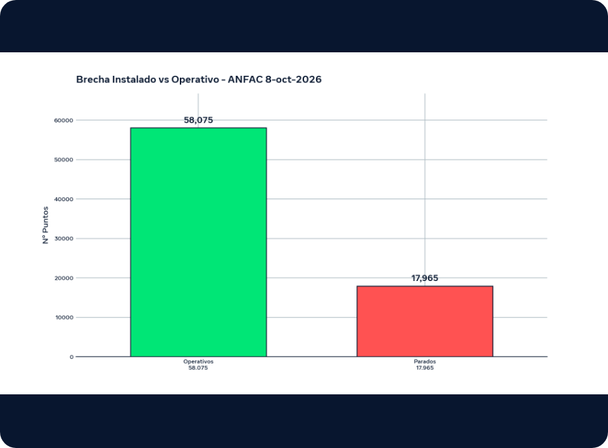




ENTIDAD ESTACIONES · PK ANCLA GEOGRÁFICA
Sin lat/lon no ves zonas sombra
PK_ESTACIONID único estación
FK_PROVINCIA→ PROVINCIAS (1:N)
FK_OPERADOR→ OPERADORES (1:N)
NOMBRE, DIRECCIÓNTexto + geocodificación
LATITUD, LONGITUDDECIMAL 8/6 · WGS84
FECHA_INAUGURACIÓNDATE · Para caída -62,6%
Mapa piloto Barcelona
MOVES Corredores
Validación OCM
Datos.gob.es trae estaciones BCN. Sin coordenadas no hay mapa ni demo para cliente.
Detectar corredores sin cobertura. Una provincia puede tener puntos pero todos en capital = sombra en carreteras.
OpenChargeMap puede traer coordenadas erróneas. CHECK lat 27-44 y lon (-19)-5 (España) + validación visual.
Insight del campo fecha: Permite consulta tipo 2 del enunciado: estaciones últimos 3 años + caída ene-sep 2026: 5.003 vs 13.382 en 2025 (-62,6%). Sin fecha no mides el frenazo.

Slide 14




ENTIDAD OPERADORES (CPO) · CHARGE POINT OPERATOR
Quien gestiona importa más que quien vende
Operador ≠ Marca de cargador. CPO es quien opera, mantiene y cobra. Sin él no hay ranking de cuota ni validación de H2 sobre tasa de no operativos.
CAMPOS DEL OPERADOR
OPERADORES HABITUALES
VALOR DE NEGOCIO
pk_operador, nombre_empresa, cif, telefono_soporte
12.000 pts
Ranking cuota mercado
IBERDROLA — CASO DE ESTUDIO
SELECT operador, COUNT(*) / SUM() OVER() cuota % por provincia
Iberdrola | Repsol | Endesa X | Zunder | Tesla
Prevé 4M recargas en 2026 vs 2,6M en 2025 (+54%). Usa tu BD para calcular si ese crecimiento es por más puntos o por más uso por punto (sesiones).
Por qué cif y teléfono: Limpieza de nombres duplicados (Iberdrola vs IBERDROLA CLIENTES) y soporte para incidencia NoOperativo.
MOVES Corredores: los clientes podrían pagar por saber quién domina cada zona sombra
H2 Tasa no operativos varía por operador. Ej. ilustrativo: ¿operador grande con pocos NoOperativo vs operador local con muchos? Solo si guardas fk_operador en ESTACIONES.
REGLA 1:N
OPERADOR 1:N ESTACIÓN
Un operador gestiona N estaciones. Una estación pertenece a 1 operador. FK operador en ESTACIONES, ON DELETE RESTRICT (no borrar Iberdrola si tiene estaciones).
CHECK CALIDAD
Normaliza nombres
⚡
Una misma empresa puede aparecer con varios nombres (p. ej. Iberdrola e IBERDROLA CLIENTES). Tu tabla OPERADORES fija 1 nombre canónico + CIF.
FK operador NOT NULL + índice

Slide 15










ENTIDAD PUNTOS_CARGA · EL CORAZÓN DE LA BRECHA
Potencia_kW no es un número, es producto
El núcleo: potencia + estado
<7,4 kW
Lenta · doméstica, fuera alcance
22 kW
Semi-rápida · Type2 urbano
pk_punto
ID único punto físico. Una estación tiene varios.
50-150 kW
Rápida · CCS corredor
fk_estacion
→ ESTACIONES 1:N · Una estación tiene N conectores.
150-250 kW
Ultrarrápida · Parada 20 min
tipo_conector
Dominio [Type2, CCS, CHAdeMO] · Define compatibilidad.
potencia_kw
NUMERIC CHECK >0 · Define velocidad y categoría negocio.
250kW+ 2.806 pts*
+90% S1-2026 vs 2025 total
estado
Dominio [Disponible, Ocupado, Mantenimiento, NoOperativo] · Aquí vive el 23,6%.
POR QUÉ ESTADO ES LA TESIS CENTRAL
Disponible
Ocupado
Mantenimiento
NoOperativo
ANFAC 58.075 operativos vs 76.040 instalados = 17.965 parados. Diferencia ANFAC vs AEDIVE 53.373 = 4.702 puntos de discrepancia que tu limpieza debe explicar.
Libre ahora
En uso
Intervención
17.965 pts · 23,6%
Sin estado no mides operatividad, sin operatividad no validas H2 ni justificas valor del informe. Regla (trigger): no hay sesiones en un punto NoOperativo en esa fecha.

Slide 16










TIPOS DE CONECTORES · CAMPO TIPO_CONECTOR
No es lo mismo tener punto que tener el conector correcto
El campo tipo_conector [Type2, CCS, CHAdeMO] responde a ¿qué % de red está disponible por conector? y ¿dónde faltan de alta potencia? Sin él no validas H3.
Type 2 AC
CCS Combo 2 DC
CHAdeMO
AC · 230V / 400V
HASTA 22 KW
DC FAST · 400-1000V
HASTA 350 KW
DC · 500V
HASTA 62,5KW
IEC 62196-2 · Carga lenta/semi, urbano. Parkings y centros comerciales. Carga en horas.
Estándar europeo de carga rápida. Type2 + 2 pines DC. Permite parar 20 min en carretera. Este es tu H3 de 150kW+ en corredores.
Japonés, Leaf antiguo. Habitual 50-62,5 kW. Su cuota se comprobará con los datos. Puede indicar infraestructura antigua.
Uso: ciudad, destino. No sirve para corredor.
Uso: corredores ultrarrápidos. Base de la alta potencia (H3).
Uso: posible indicador de obsolescencia (a validar con los datos).

Slide 17





ENTIDAD SESIONES_CARGA · EL MOTOR ANALÍTICO
⚠ DATO SINTÉTICO · MARCADO EN MEMORIA
Sin sesiones no hay SQL avanzado ni análisis de demanda
Operadores CPO no publican sesiones reales (fuera de alcance del proyecto). Se simulan solo para CTE y Window.
CAMPOS (FK PUNTO 1:N SESIÓN)
⏰ Horas punta
🔋 Consumo medio
¿Cuándo carga la gente? Agrupas por hora para dimensionar red.
kWh por sesión = ticket medio energético.
PK_SESION
FK_PUNTO
Autonumérico (PK)
→ PUNTOS 1:N
FECHA_INICIO
FECHA_FIN
TIMESTAMP
TIMESTAMP > inicio
🏆 Ranking facturación
📊 Tasa ocupación
Consulta tipo 4: DENSE_RANK por provincia.
Tiempo ocupado / disponible. CTE para calcular ocupación diaria por punto.
KWH_CONSUMIDOS
COSTE_TOTAL
NUMERIC 5,2
NUMERIC 6,2 €
Por qué existe: Una estación existe sin sesiones (provincia vacía). Pero sin esta tabla no puedes responder a las consultas de facturación y ocupación. Es tu tabla de hechos para facturación y ocupación.
CHECK (fecha_fin > fecha_inicio)
CHECK (kwh > 0)
-- Regla: sin sesión si el punto estaba NoOperativo en esa fecha
CREATE TRIGGER no_sesion_si_no_operativo

Slide 18







ENTIDAD HISTORICO_ESTADO_PUNTO · EL CAMPO QUE SALVA H2
Un punto hoy Disponible, mañana NoOperativo
Si solo guardas último estado, pierdes la historia del 23,6% parado. El histórico te permite medir fiabilidad por operador y provincia.
pk_historico, fk_punto, fecha_check, estado, fuente
EJEMPLO CICLO DE VIDA PUNTO #8421
Qué habilita para producto
FK punto → PUNTOS_CARGA (1:N) · fuente ∈ [REVE, DGT, Datos.gob.es, OpenChargeMap]
OK
MT
OFF
OK
• H2 validada: Tasa NoOperativo por operador (Iberdrola vs local) y por provincia
Por qué 5 campos: fecha_check es el eje temporal. fuente permite auditar qué fuente es más fiable. REVE >80% cobertura, DGT PAN para navegadores, Datos.gob.es piloto BCN, OCM contraste calidad variable.
02/05 Disponible (REVE)
10/05 Mantenimiento (DGT)
• Radar disponibilidad: % uptime 90d, MTBF, ranking fiabilidad → argumento venta no subvención
18/05 NoOperativo (Datos.gob.es)
22/05 Disponible (REVE)
Limitación: Estado en tiempo real está verificado en prensa pero frecuencia de descarga pendiente. Guardas cada check con fuente para auditar.
• Consulta clave: SELECT fk_punto, AVG(CASE WHEN estado='NoOperativo' THEN 1 ELSE 0 END) GROUP BY
⏱ % tiempo NoOperativo
20% en 20 días
Sin histórico no hay serie temporal. Con histórico justificas suscripción mensual.
CHECK: estado ∈ [Disponible, Ocupado, Mantenimiento, NoOperativo] · fecha_check > '2020-01-01' · índice (fk_punto, fecha_check DESC)

Slide 19


REGLAS DE NEGOCIO Y CHECKS · INTEGRIDAD DE LOS DATOS
De ER a modelo sin perder integridad
Cada relación 1:N se implementa con FK en el lado N + índice
COMUNIDAD 1:N PROVINCIA
PROVINCIA + OPERADOR → ESTACIÓN
ESTACIÓN 1:N PUNTO 1:N SESIÓN
PROVINCIAS.fk_comunidad → COMUNIDADES
ESTACIONES.fk_provincia + fk_operador
PUNTOS.fk_estacion · SESIONES.fk_punto
Evita repetir el nombre de la comunidad en cada estación. ON DELETE RESTRICT. Único en (nombre_provincia, fk_comunidad).
Doble FK. Una estación pertenece a 1 provincia y 1 operador. Índice compuesto para búsquedas por operador en provincia.
Una estación tiene N puntos, un punto N sesiones. Cascada lógica: no borrar estación con puntos activos.
CHECKS Y TRIGGERS · INTEGRIDAD DE LOS DATOS
potencia_kw > 0 AND <= 400
Evita potencias negativas. 400 kW límite realista CCS futuro.
fecha_fin > fecha_inicio
En SESIONES. Impide sesiones de -3h por mala importación.
lat BETWEEN 27 AND 44, lon BETWEEN -19 AND 5
OpenChargeMap puede traer coordenadas erróneas. Valida que caen en España (y en su provincia en el piloto BCN).
Trigger NoOperativo ≠ sesión
Un punto NoOperativo en la fecha de la sesión no puede registrarla (consulta el histórico).

Slide 20
DIAGRAMA E-R
OPERADORES_CPO
PK: id_operador
• nombre_empresa
• cif
• telefono_soporte
SESIONES (sintético)
PK: id_sesion
FK: id_punto
fecha_inicio, fecha_fin
kwh_consumidos, coste_total
COMUNIDAD_AUTONOMA
PK: codigo_ca
• nombre_ca
• codigo_ine_ca
(1,1)
(1,1)
(1,n)
Contiene
Gestiona
(1,n)
(1,n)
Registra
(1,n)
(1,n)
(1,n)
(1,1)
PROVINCIAS
PK: codigo_prov
• nombre_prov
FK: codigo_ca
• poblacion_ine
• parque_ev
(1,n)
ESTACIONES
PK: id_estacion
• nombre, direccion
• latitud, longitud
FK: codigo_prov
FK: id_operador
• fecha_inauguracion
(1,n)
Ubica
Contiene
PUNTOS_DE_CARGA
PK: id_punto
FK: id_estacion
tipo_conector [Type2, CCS, CHAdeMO]
potencia_kw, estado
(1,1)
(1,n)
(1,1)
(1,n)
(1,1)
HISTORICO_ESTADO
PK: id_historico
FK: id_punto
fecha_check, estado
fuente [REVE, DGT]
(1,n)
Tiene
(1,n)

Slide 21
05. KPIs y Consultas de Negocio - Más allá del enunciado
KPI1: Puntos operativos por 1.000 VE por provincia (detecta déficit)
CONSULTAS EXIGIDAS + PLUS
KPI2: % Puntos no operativos por operador (posible ventaja competitiva, a validar)
1. SIMPLE: SELECT * FROM puntos_carga WHERE estado='Disponible' AND potencia_kw>50 ORDER BY potencia DESC
2. JOINs: Estación+Provincia+Operador últimos 3 años
3. CTE: Estaciones que superan media consumo de su provincia
4. WINDOW: DENSE_RANK() facturación por provincia
5. AGREGACIÓN: Potencia total y nº puntos por operador y tipo conector
PLUS NEGOCIO (KPI1, requiere tabla parque_vehiculos):
SELECT p.nombre_provincia,
ROUND(COUNT(*) FILTER (WHERE pc.estado <> 'NoOperativo')::numeric / pv.electricos * 1000, 2) AS puntos_por_1000_ve
FROM provincias p JOIN estaciones e ... JOIN puntos_carga pc ... JOIN parque_vehiculos pv ...
GROUP BY p.nombre_provincia, pv.electricos;
KPI2 (con histórico): % del tiempo en NoOperativo por operador, usando LEAD() para medir la duración de cada tramo entre revisiones.
KPI3: Potencia total instalada vs operativa por CCAA
KPI4: Cuota mercado CPO por nº puntos y por potencia
KPI5: Distancia en línea recta al siguiente punto 150kW+, media y máxima (zonas sombra)
KPI6: Tasa de crecimiento trimestral por provincia

Slide 22







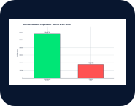

DEL MODELO A PRODUCTO · CIERRE
De tablas a radar vendible
Argumento no es subvención (MOVES III fin 2025, Auto+ 400M€ solo compra). Es disponibilidad y planificación + MOVES Corredores zonas sombra.
PUNTOS / 1.000 EVS
% NO OPERATIVOS
POTENCIA TOTAL POR CONECTOR
CUOTA OPERADOR (CPO)
H1: Distribución no proporcional
H2 por operador/provincia
H3: 150kW+ en corredores
Iberdrola 12k + ranking
23,6% con historico_estado_punto
Type2 vs CCS vs CHAdeMO
DENSE_RANK por provincia
JOIN provincias + parque_ev DGT
PRODUCTO ESCALABLE
Piloto Barcelona · Datos.gob.es
HIPÓTESIS H1-H4 A VALIDAR
H1 Déficit relativo por provincia (puntos/EVs)
1. Informe puntual
2. Panel periódico
3. Suscripción
H2 % NoOperativo varía por operador y provincia
Por provincia/zona. Tablas + mapa sombra + ranking operador. precio hipótesis: 300-600 €.
Actualización trimestral REVE/DGT. Dashboard PBI.
Datos + analítica + alerta NoOperativo. Recurrente.
H3 Alta potencia concentrada en corredores, zonas sombra con baja
H4 Cliente paga por cobertura y disponibilidad
Piloto Barcelona: demostrar valor con datos reales depurados
Carga Datos.gob.es → limpia duplicados + valida lat/lon + cruza INE + calcula puntos/1.000 hab. Entregable: mapa + ranking operadores BCN. Base para validar H4 disposición a pagar con 3 clientes.
Mensaje final: Cada tabla existe porque responde a una pregunta de negocio que vale dinero. Sin COMUNIDAD/PROVINCIA no hay H1, sin ESTADO no hay H2, sin POTENCIA/CONECTOR no hay H3, sin histórico no hay suscripción. El modelo es el producto.

